Slide 1
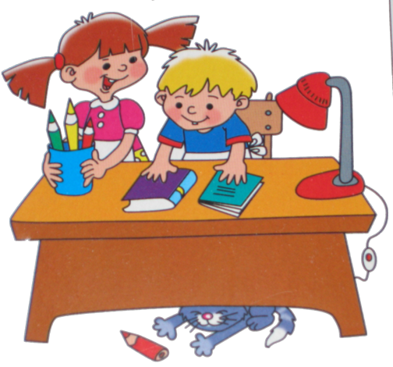
ПРАВОПИСАНИЕ СЛОВ С СОЧЕТАНИЯМИ ЖИ, ШИ

Slide 2
ОХАРАКТЕРИЗУЙТЕ ЗВУКИ, ОБОЗНАЧЕННЫЕ БУКВАМИ:
СОГЛАСНЫЙ,
ЗВОНКИЙ,
ТВЁРДЫЙ
СОГЛАСНЫЙ,
ГЛУХОЙ,
ТВЁРДЫЙ

Slide 3
Ползун ползёт, иголочки везёт.
И
ЁЖ_К

Slide 4
Он ходит голову задрав, Не потому, что гордый нрав, Не потому, что важный граф, А потому, что он ...
Ж_РАФ
И

Slide 5
Они на холоде лежат, Но от стужи не дрожат. Пусть ветер и вода свежи, Но на пляж идут ...
И
МОРЖ_

Slide 6
Как называются неядовитые змеи с жёлтыми пятнышками на голове?
И
УЖ_

Slide 7
Они на ласточек похожи, А в небе очень даже схожи. Я правду говорю, скажи! Есть – ласточки, а есть - …
И
СТРИЖ_

Slide 8
Сами крошки, боятся кошки. Под полом живут, туда всё несут.
и
МЫШ_

Slide 9
Белые горошки на зелёных ножках.
И
ЛАНДЫШ_

Slide 10
Сидит на палочке в красной рубашке, Брюшко сыто, камешками набито.
Ш_ПОВНИК
И

Slide 11
Снимем мы среди болота Замечательное фото. Очень яркая картинка – Распустилась здесь …
И
КУВШ_НКА

Slide 12
Стоят над водой, трясут бородой.
КАМЫШ_
И

Slide 13
Спиши, вставляя пропущенные буквы:
Высоко в небе летали стриж_.
На полянке появились еж_.
На берегу озера росли камыш_.
Летом расцвели красивые кувш_нки.
И
И
И
И

Slide 14
ЗАПОМНИ:
В СОЧЕТАНИЯХ
ЖИ
ШИ
И
ПИШИ ТОЛЬКО БУКВУ
И

